Slide 1
Муниципальное бюджетное дошкольное образовательное учреждение № 145 "Детский сад общеразвивающего вида с приоритетным осуществлением деятельности по художественно-эстетическому направлению развития воспитанников" «Моя семья» Выполнили: воспитатели Черных Ирина Михайловна Рейбергер Марина Андреевна Кемерово 2024г.

Slide 2
Цель:
Воспитывать любовь и уважение к семье, как к людям, которые живут вместе.
Задачи:
Дать представление понятиях: «родители», «семья», «родные».
Формировать понятие «Семья»; расширять представление о семье.
Продолжать развивать познавательные способности у детей.
Активно включать в творческо-поисковую деятельность.
Воспитывать любовь, заботу, уважения к старшему поколению.

Slide 3
Семья

Slide 4
Дом семьи

Slide 5
Папа и мама

Slide 6
Мой папа…

Slide 7
Моя мама…

Slide 8
Мои дедушка и бабушка…

Slide 9
Мои брат и сестра…

Slide 10
Пальчиковая гимнастика

Slide 11
Назови ласково
Папа Папочка
Мама Мамочка
Сестра Сестренка
Брат Братик

Slide 12
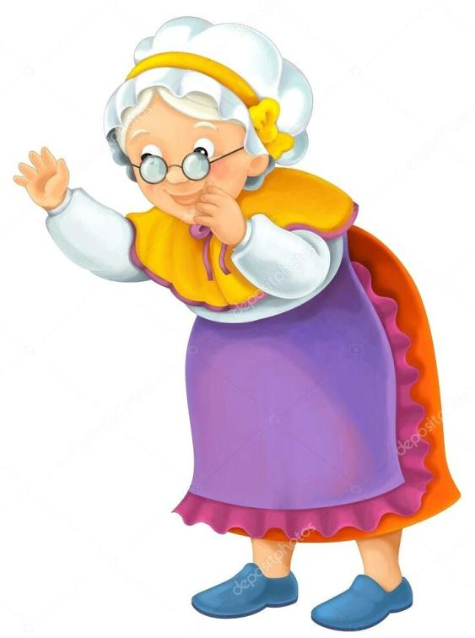
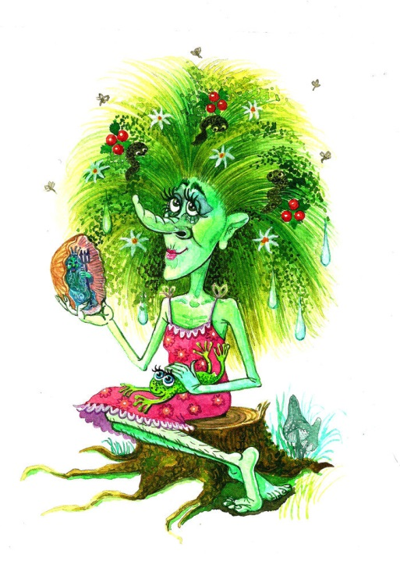
Найди лишнее

Slide 13
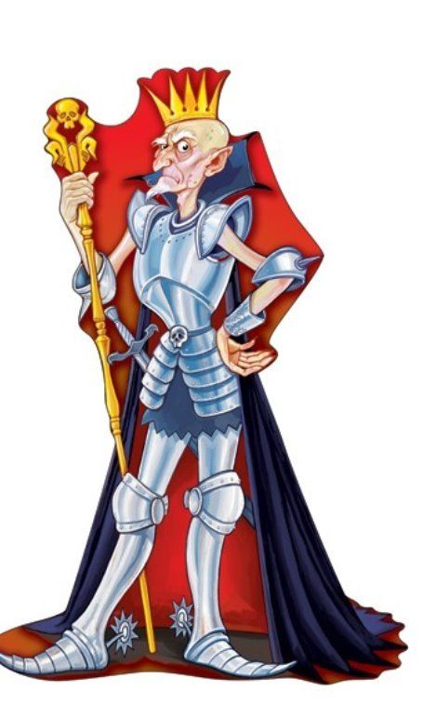
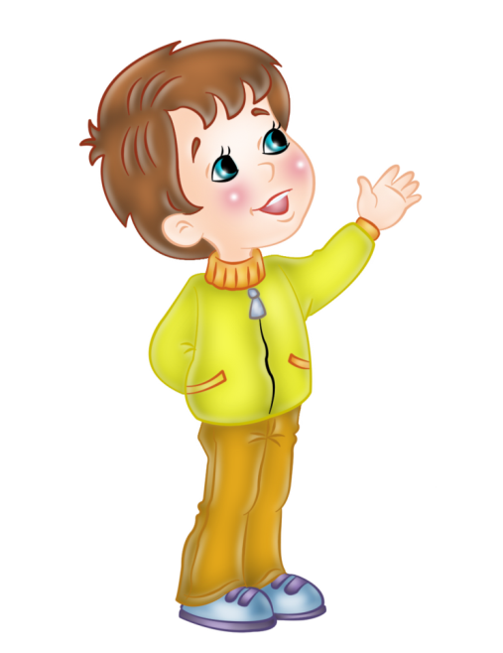
Найди лишнее

Slide 14
Найди лишнее

Slide 15
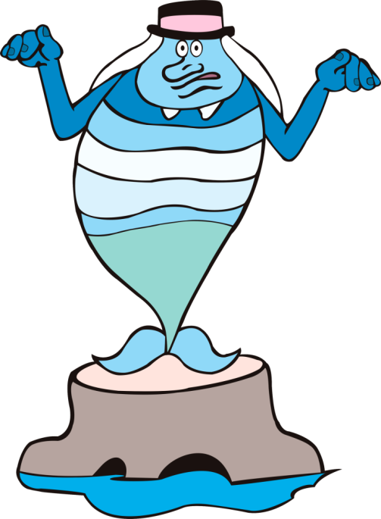
Найди лишнее

Slide 16
Как здорово, когда у тебя большая и дружная семья!

